Slide 1
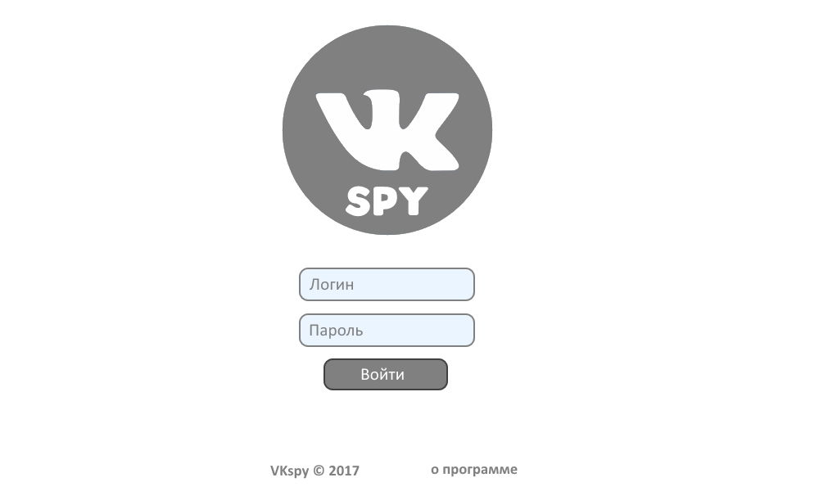
Авторизация пользователя

Slide 2
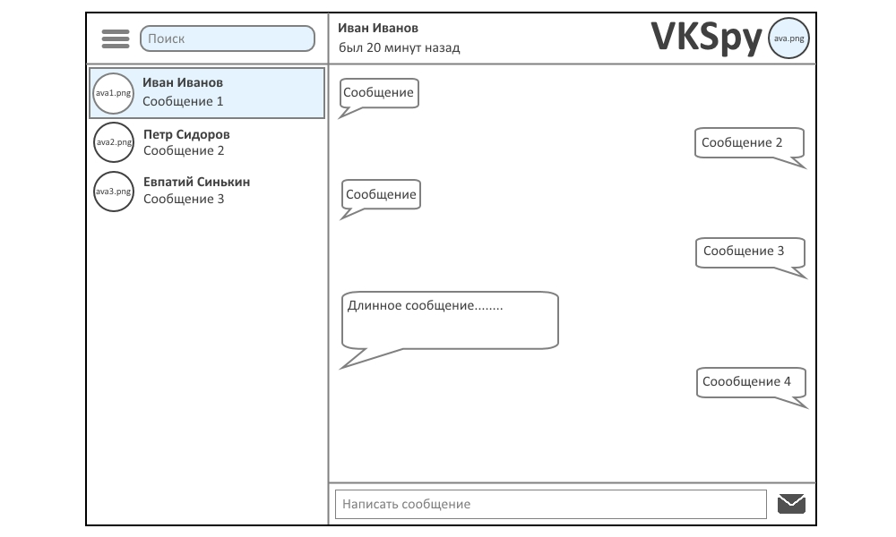
Главное окно приложения

Slide 3
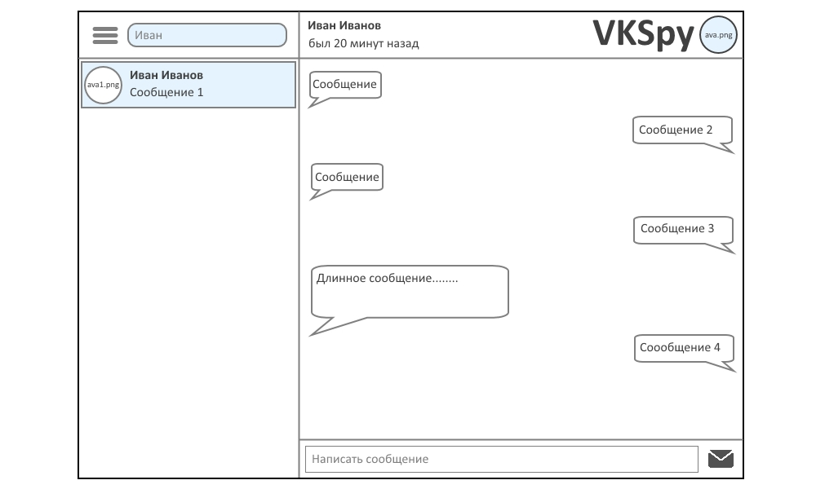
Поиск диалога с пользователем

Slide 4
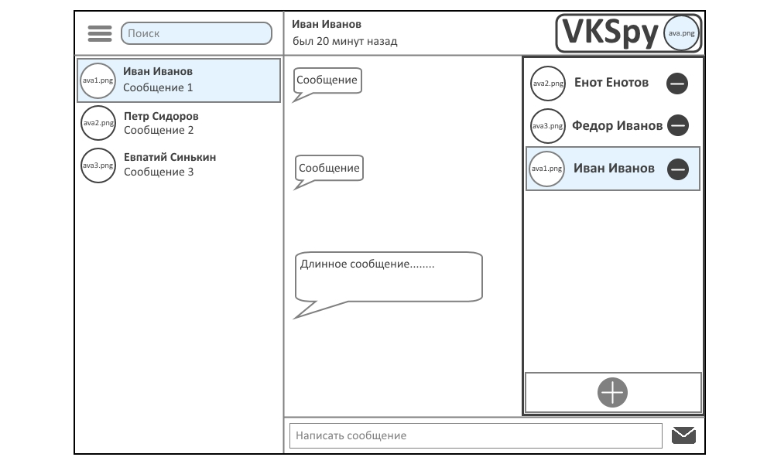
Управление профилями

Slide 5
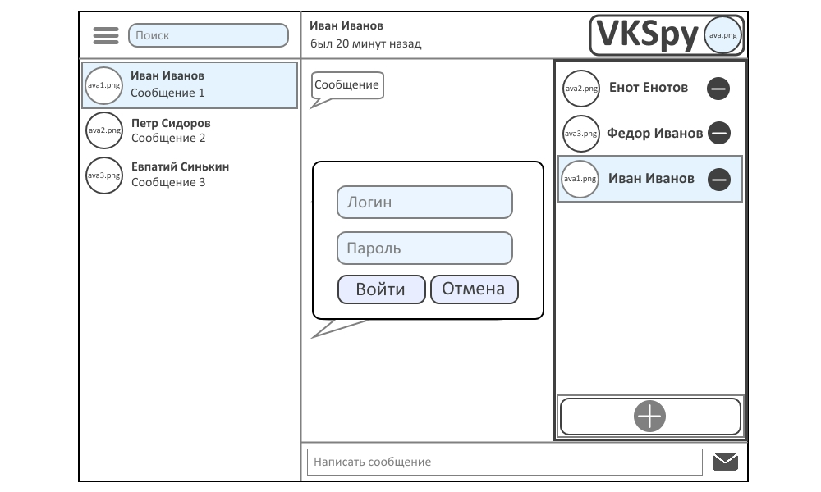
Добавление пользователя

Slide 6
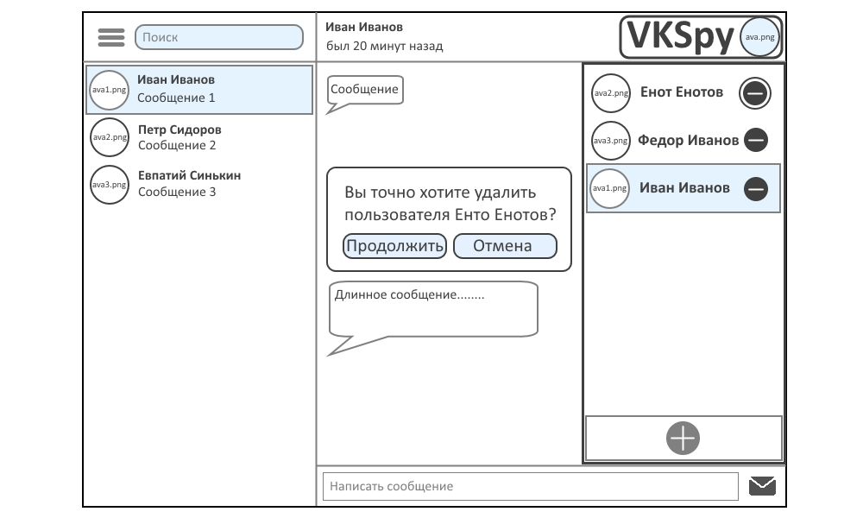
Удаление пользователя

Slide 7
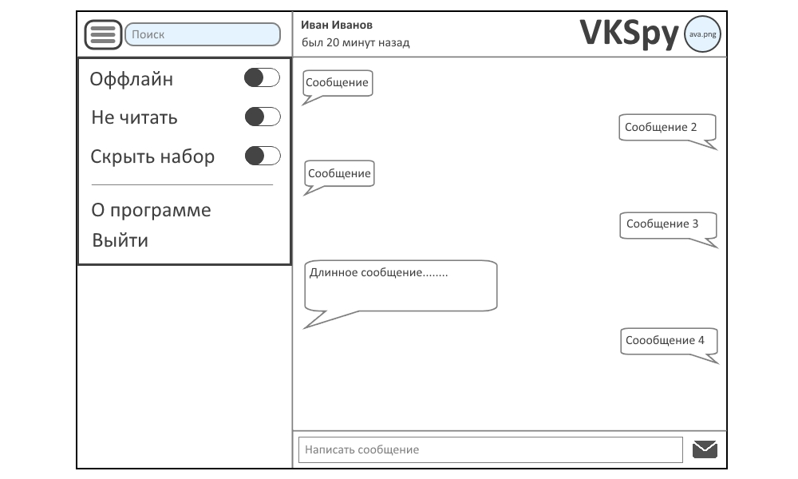
Настройка функций приложения

